Slide 1
আজকের ক্লাসেস্বাগতম

Slide 2
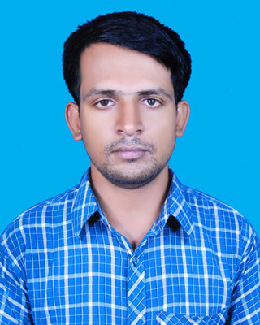
শিক্ষক পরিচিতিঃ
মোঃ মনির হোসেন এম,এস,এস, বি-এড।
সহকারি শিক্ষক
ডাইনছড়ি পুরাতন সরকারি প্রাথমিক বিদ্যালয়,
মানিকছড়ি, খাগড়াছড়ি।
মোবাইলঃ ০১৮২৩৪২১৭৩৩
ই-মেইলঃ monir106809@gmail.com

Slide 3
পাঠ পরিচিতি
শ্রেণিঃ দ্বিতীয় ; বিষয়ঃ গণিত
পাঠ্যাংশঃ ৩ এর গুণের নামতা

Slide 4
শিখনফলঃ
১) ৩ এর গুণের নামতা বলতে পারবে।
২) ৩ এর গুণের নামতা লিখতে পারবে ।

Slide 5
পাঠ শিরোনামঃ ৩ এর গুণের নামতা ।

Slide 6
পূর্ব জ্ঞান যাচাই:
মিনার নামতার ভিডিও প্রদর্শন করে সাথে সাথে ছোট ছোট প্রশ্ন করবো।

Slide 7
উপস্থাপনঃ
৩
১
৩
২
৬
৩
৩
৩
৯

Slide 8
উপস্থাপনঃ
৩
৪
১২
৩
৫
১৫

Slide 9
মূল্যায়ন
কত হয় লিখঃ
৩
২

Slide 10
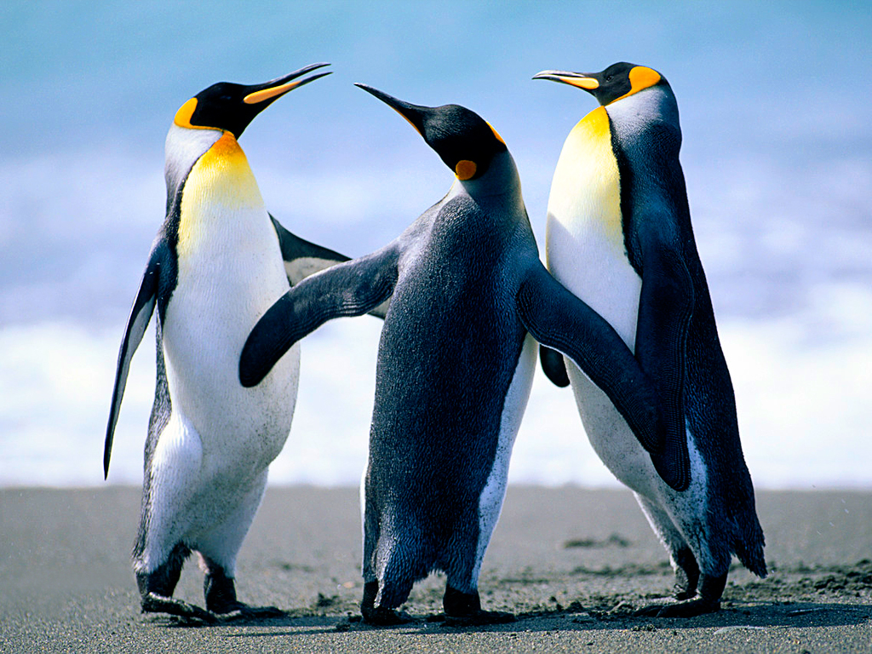
ধন্যবাদ সবাইকে

